Slide 1
基于OCR的身份证
要素提取
本20软卓01班 彭昊

Slide 2
前言
核心技术
项目展示
目录
CONTENTS

Slide 3
前言

Slide 4
光学字符识别（OCR）技术在商业银行的影像数据解析中有着广泛应用,其中一个重要领域就是身份证影像识别。
身份证影像文件包含姓名、地址等多项个人基本信息，信息准确度和权威性高，在商业银行中被广泛应用于身份认证、信息采集等领域。
然而，商业银行的影像数据来源渠道复杂，时间跨度很大，质量层次不齐，目前市面上的身份证识别模型尚不能满足银行质量参差的影像识别需求。因此，一个具备强抗噪声干扰能力的OCR模型有着极高的商业价值。
项目背景

Slide 5
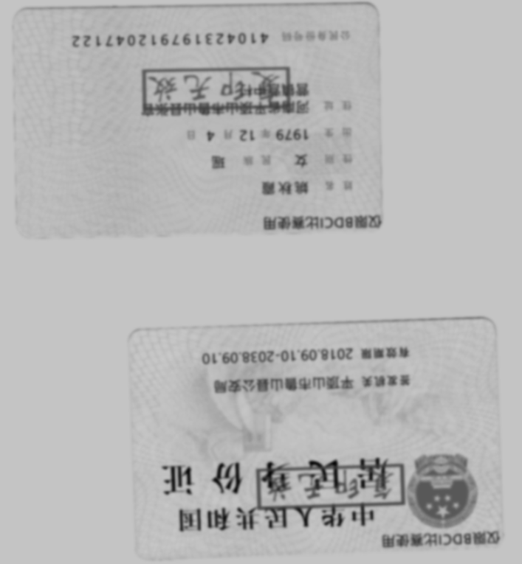
以下列举两个实际应用中的挑战：
1.图像质量参差：黑白复印件与彩色照片混杂，影像清晰度不尽相同，使得寻找具有普适性的图像处理手段和模型成为困难。
项目挑战

Slide 6
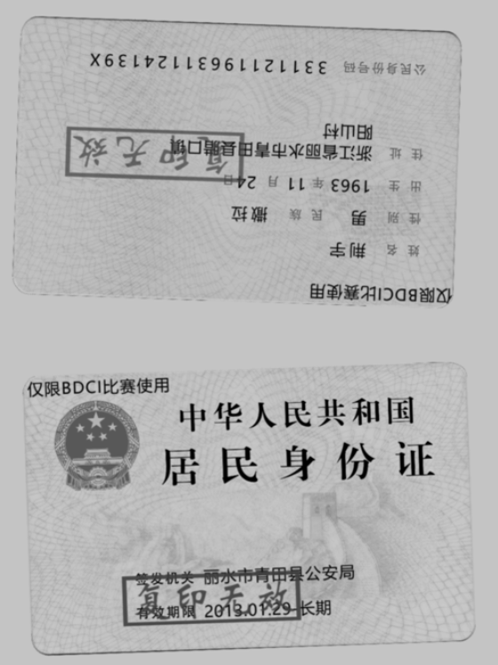
2.文字重叠：商业银行为保护客户信息时常在保存影像件时叠加水印，尤其是深色的文字水印，例如“仅供xxx使用，复印无效”，这些水印与身份证上的文字重叠，给文字识别带来困难。

Slide 7
准确识别出身份证中包含姓名、出生日期、地址、签发机关等在内的多个关键信息，然而赛题所提供的训练集数据中，图像在亮度、清晰度等方面差别很大，图片上面还有印章，非常影响图像的分割，文本检测和文本识别，上述内容都对关键信息的提取带来了巨大的挑战。
项目任务

Slide 8
核心技术

Slide 9
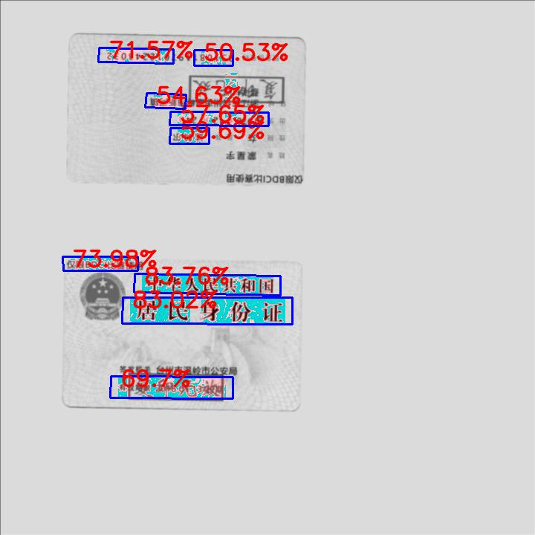
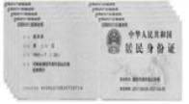
系统方案-系统总体流程
去除水印
文本定位提取拼接
CGAN
CTPN
去除水印之后的图片集
原始图片集
文本元素切片
文本识别
CRNN
识别结果

Slide 10
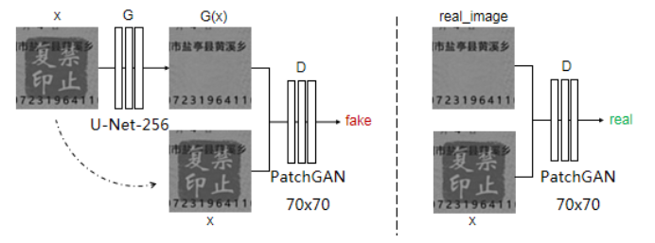
系统方案-去水印模块-CGAN
模型名称：条件生成对抗网络（CGAN）
目标函数：最小二乘损失（LSGANs的损失函数）
核心技术

Slide 11
系统方案-去水印模块-CGAN
去除水印的过程在一定程度上可以看做是图像恢复的工作，而生成对抗网络能够有效处理这类任务。
我们采用条件生成对抗网络来完成去除水印的工作，生成器输入带水印的图片，生成去除水印之后的图片，判别器对生成不带水印的图像和真实不带水印的图像进行真伪的判别，输入原始带水印的图像作为条件约束，通过判别器和生成器之间的对抗训练，提高生成器的能力，改善去除水印的效果。

Slide 12
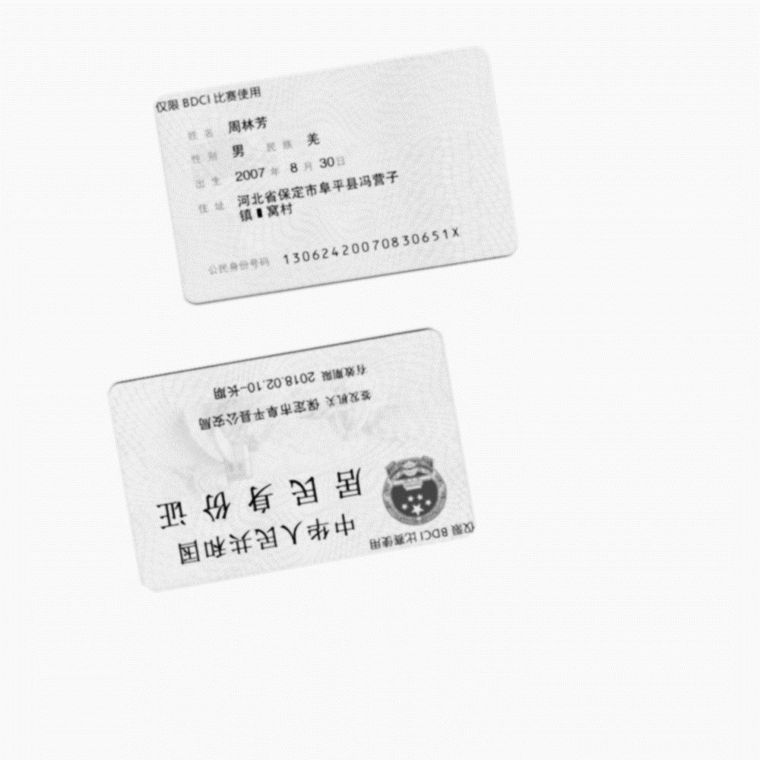
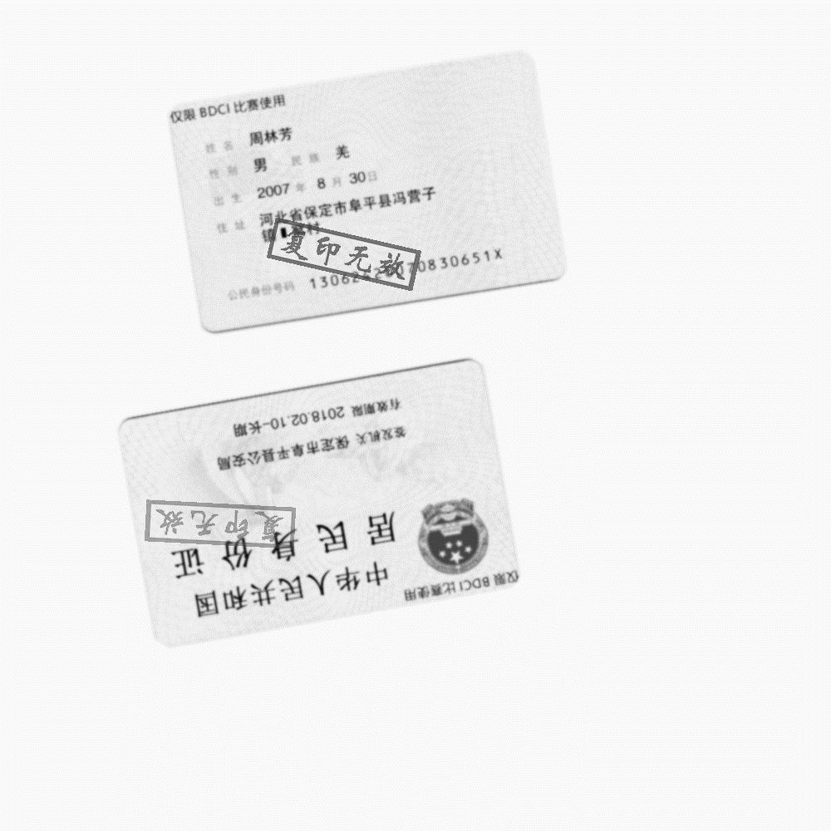
系统方案-去水印模块-流程和结果
最终去水印的效果如图所示，可以看到我们的去水印模块在不同亮度、模糊程度、透明度的图像上都有非常出色的表现。即使一些图片人眼无法识别出被遮挡的文字内容，我们的模型也依然能够很大程度上恢复出被遮挡的信息，大大减小了文本识别的难度。

Slide 13
系统方案-身份证要素提取模块-CTPN
CTPN思路是识别出所有的文字框，然后用相对定位的方法，这里的相对定位又有两个思路：
一. 用文本框纵坐标的排序定位，但存在多余的文字也会被识别出来，多或少识别出文本框都会使方法失效；
二. 利用左上角的“仅限BDCI比赛使用”作为标志位置，人为设置与该标志位的距离来确定要素文本框的位置，
该方法要求文本框左上角顶点的坐标不变，但是左上角顶点坐标漂移很大。综上，ctpn结合相对位置失效。

Slide 14
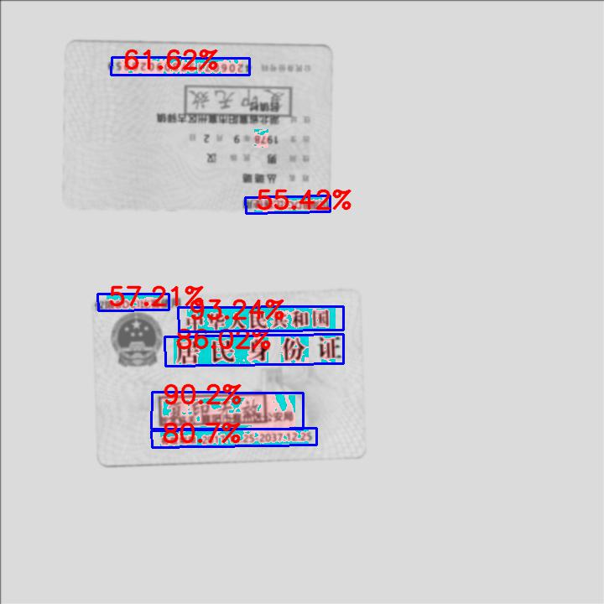
系统方案-身份证要素提取模块-CTPN
继续上述思路，如果我们能将身份证左上角的位置固定住，那么相对位置就一定是准确的（身份证图片没有折叠的情况）。所以我们选用了投影法，投影法的识别效果图如图所示，可以看出每个要素的位置都定位的很好，不会受到干扰。

Slide 15
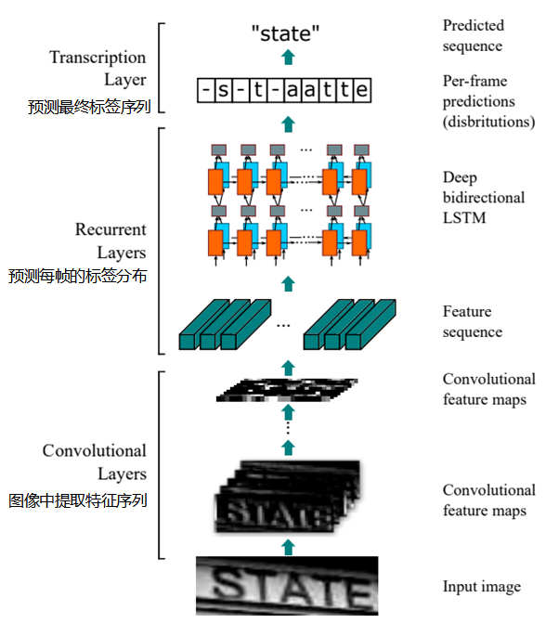
系统方案-关键文本识别模块-CRNN
CRNN综合了CNN和RNN，其网络结构包含三部分，从上到下依次为：
卷积层：使用CNN，从输入图像中提取特征序列
循环层：使用RNN，从卷积层获取特征序列的标签（真实值）分布
转录层：使用CTC，从循环获取标签分布，通过去重、整合等操作转换成最终的识别结果

Slide 16
系统方案-关键文本识别模块-CRNN
文本识别的模型采用的是CRNN。我们的识别模型可以识别1000个字符（包含汉字、部分标点、阿拉伯数字），由于训练出一个鲁棒的模型需要大量数据，因此训练过程中使用了生成图片用于训练，同时在训练过程中随机调整图片亮度、对比度，达到数据增强的效果。

Slide 17
项目展示

Slide 18
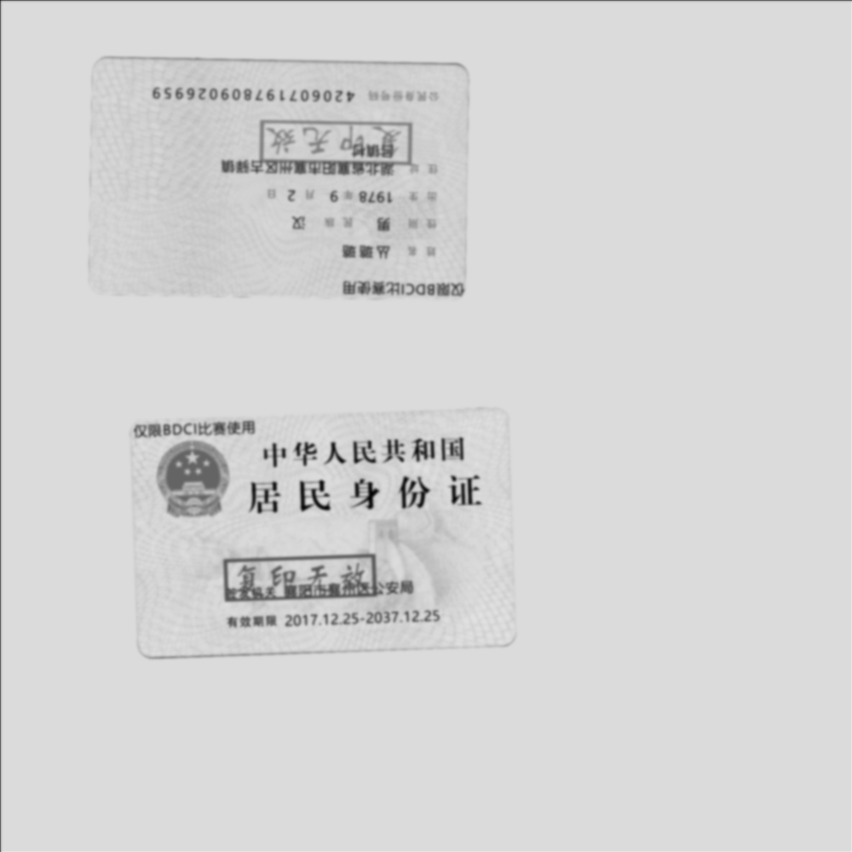
识别原型

Slide 19
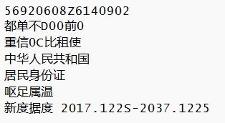
文本检测
结果
文字识别结果

Slide 20
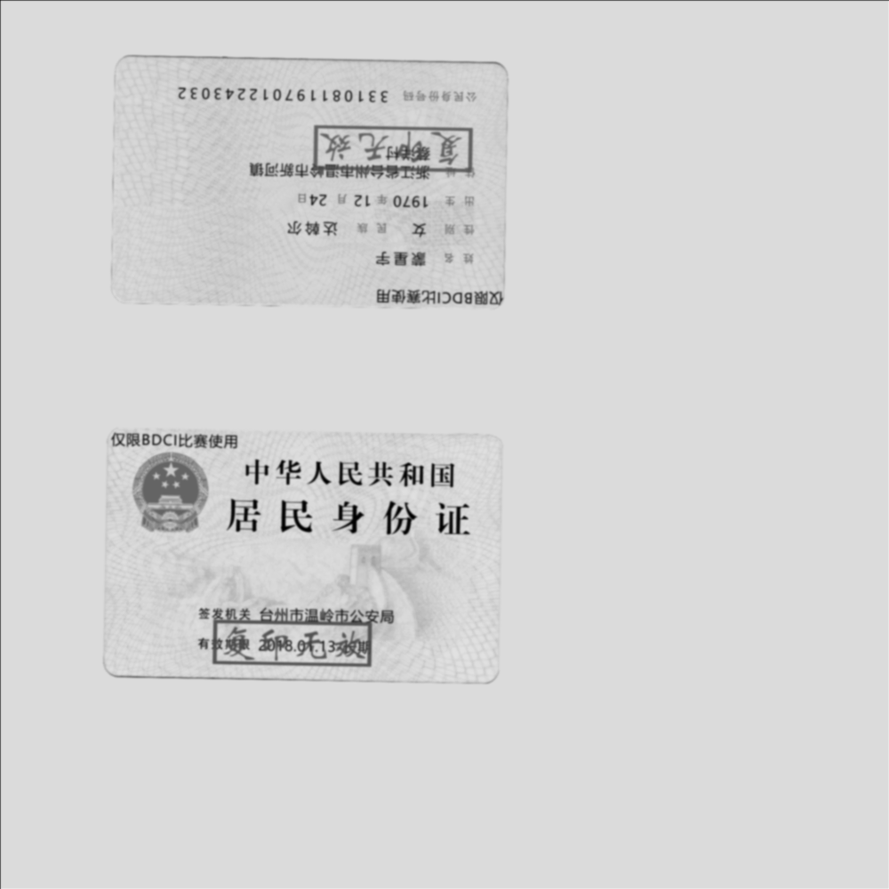
识别原型

Slide 21
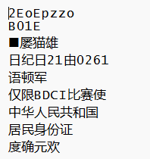
文本检测
结果
文字识别结果

Slide 22
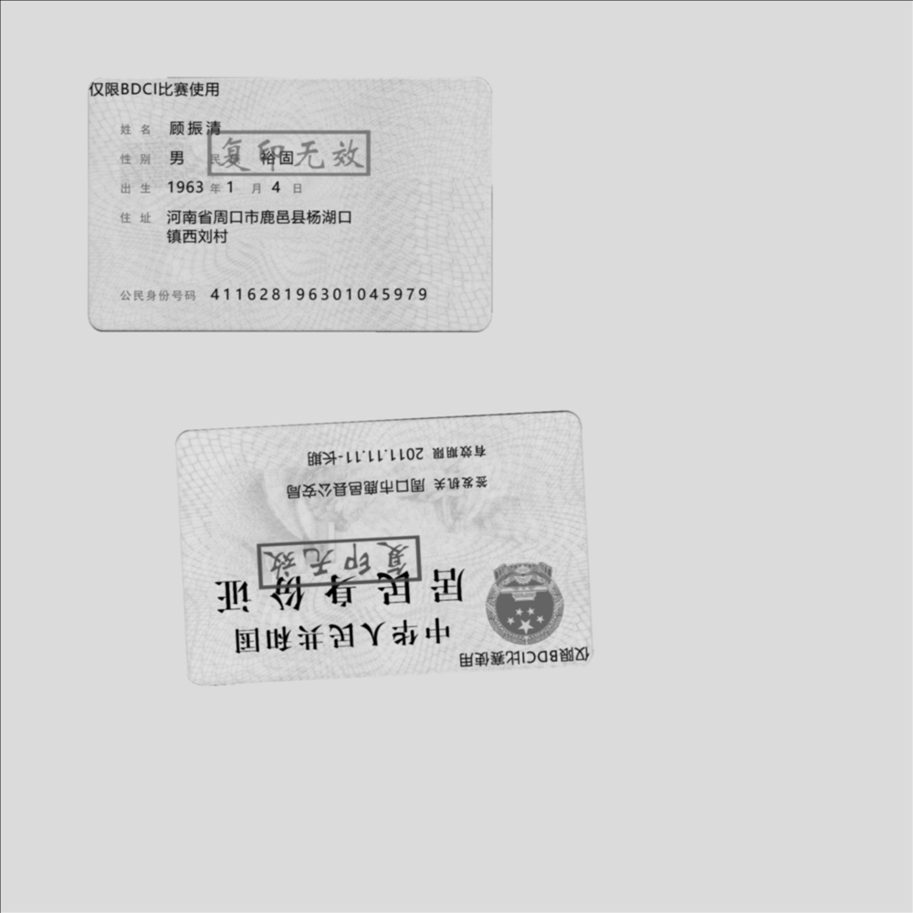
识别原型

Slide 23
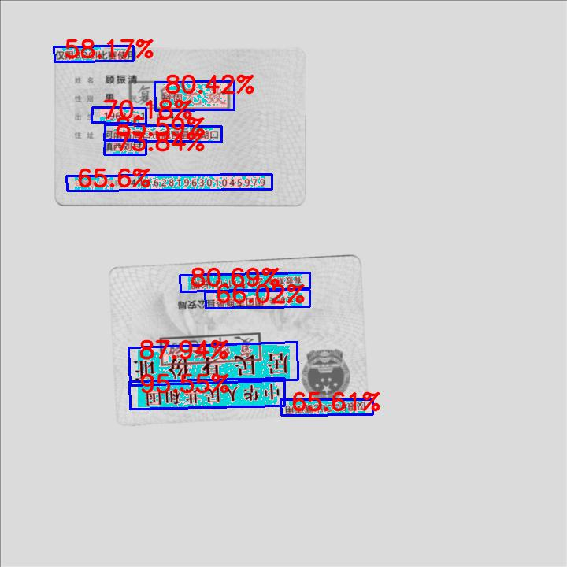
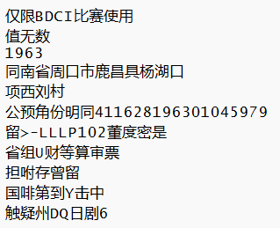
文本检测
结果
文字识别结果

Slide 24
系统方案-项目小结
优点：
1：能够提取到身份证里面的关键要素，文本检测算法实现的还不错。
2：识别速度较快，能满足一些识别的需求。
缺点：
1：识别的准确率不高，很多比较模糊的图片很多文字和信息识别不出来，可能还要在去模糊方面做出改进，比如采用去模糊网络SRN，进一步提高识别的准确率。
2：准备的时间不是很多，系统的解决方案还有代码优化还有很大的提升空间。

Slide 25
谢谢

